Slide 1
Growth

Slide 2
成長過程中，忘了多少的的喜怒哀樂，當重拾這些被遺忘的感情是否才是真正的成長呢？

Slide 3
發想
「該長大了」這句話語我們聽過很多遍了，但是當我們真的成長了，是不是就會忘記小時候的喜努哀樂了呢？ 是想用單純的一場夢，讓許多人回想起小時候經歷過的喜怒哀樂

Slide 4
介紹
遊戲屬於２Ｄ文字解謎逃脫，藉由與場景的互動來推動劇情，遊戲以故事劇情為重，以了解遊戲的核心內容能帶來更好的享受。
不複雜的解謎為本作的特色之一，用簡單且單純的謎題和劇情作呼應，讓玩家在遊玩時能用一個看故事的感覺來遊玩。
遊戲在時間上的呼應對比很明顯，能看出角色在現在與過去有著很大的差別。

Slide 5
特色
簡單且不複雜的謎題，遊戲中的每個解謎都不會太過複雜，而且謎題的設計上很直觀，很容易找到下一步，不容易造成卡關
值得探討的議題，我們在成長階段總會忘了些感情，藉由遊戲中的劇情推進，能讓玩家一同感受回到小時候的感覺。

Slide 6
故事
剛上高中的奈緒正在面臨人生的抉擇，許多壓力把他逼向角落，使得奈緒不敢踏出去，就在放棄想逃避之時，因為一場夢，讓奈緒重新回想起小時候的單純和那激動情感，就在經過一場奇幻的夢之後，她鼓起勇氣向著門外踏出了那一步。

Slide 7
機制
遊戲類型 遊戲屬於使用滑鼠來點擊遊玩的２Ｄ文字解謎逃脫。 美術風格 美術採用偏向童話塗鴉的風格。 遊戲內容 生存克服：複雜性的解謎 威脅困難：找到正確的謎題解法 任務目的：了解劇情
開發工具與系統環境 遊戲開發引擎：Corona 使用程式：PhotoShop、Illustrator 遊戲系統環境：PC，Windowsd

Slide 8
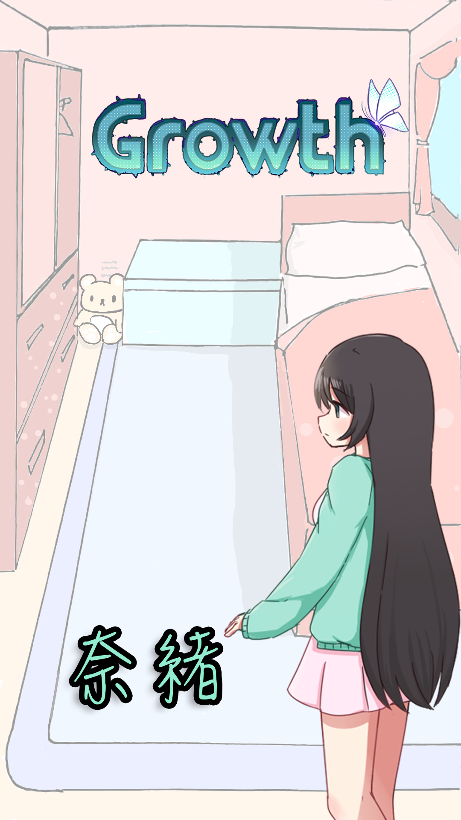
角色設計
奈緒NAO
年齡（現／夢）：１6／１０
遊戲中的主角，因為升高一帶來的大量壓力，長時間將自己關在房裡不敢離開，直到在夢中將自己遺忘許久的感情拾回才鼓起勇氣踏出一步。

Slide 9
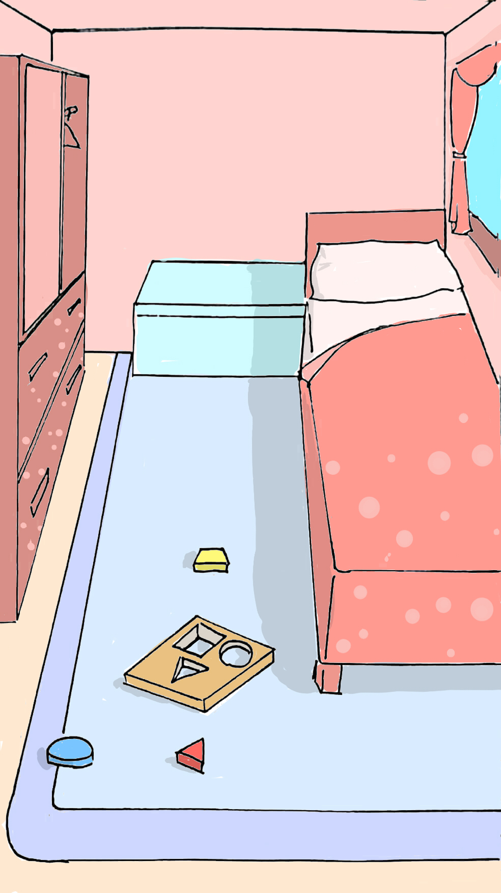
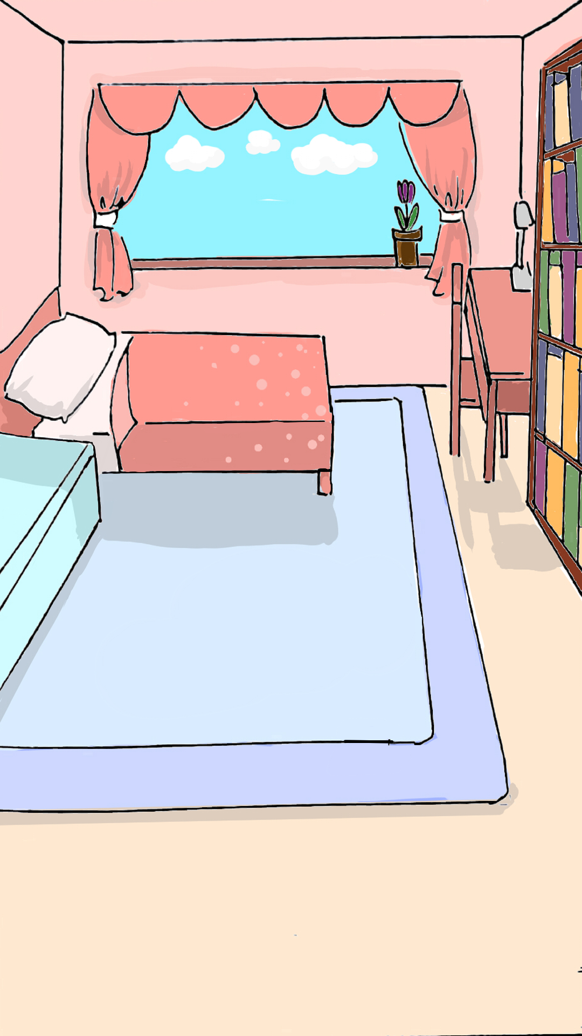
場景美術
遊戲採單一房間不同角度的方式進行場景切換。
且美術風格採用童話塗鴉風，為遊戲劇情作鋪陳。

Slide 10
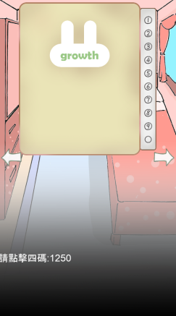
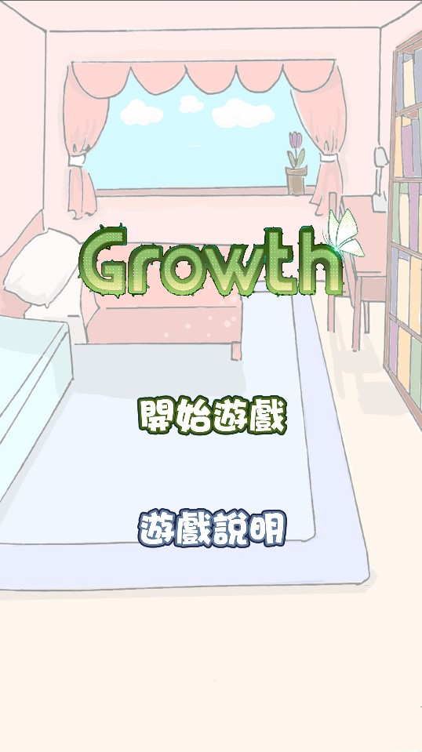
介面&實際畫面
遊戲的起始畫面與遊玩的實際畫面

Slide 11
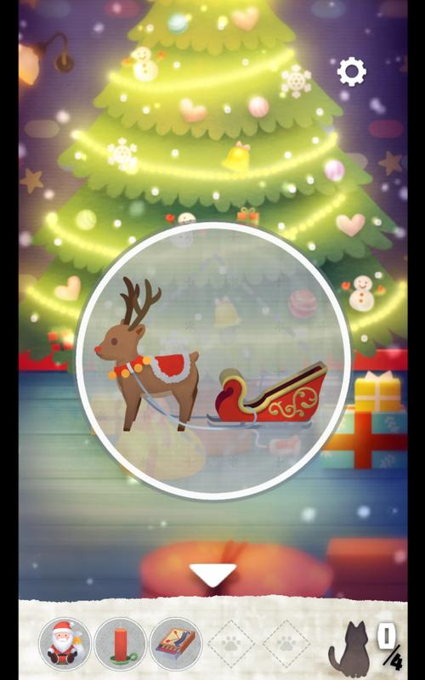
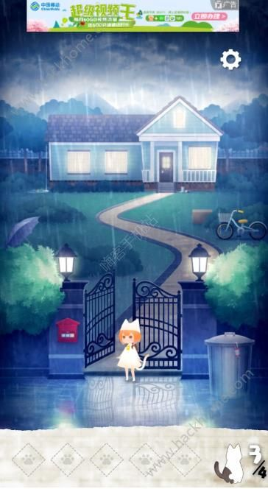
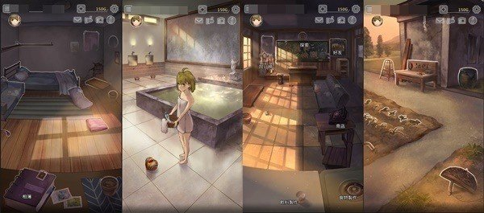
參考資料
遊戲主要參考【轉校生】和【逃脫遊戲 迷失貓咪的旅程】這兩款遊戲
已轉校生的場景和切換做為參考，和迷失貓咪的解謎參考。

Slide 12
END

